Slide 1
Tvoríme z odpadu
Tvorenie z prírodného a odpadového materiálu pri skrášľovaní interiéru školy

Slide 2
Tretiaci sa presvedčili, že z odpadu sa dajú vytvoriť originálne veci, ktoré môžu poslúžiť aj na hranie.

Slide 3
Využitie odpadu z papiera
Pod vedením p. uč. Domáňovej deviataci predviedli, ako sa z krabice stal domček na hranie.

Slide 4
Štvrtáci sa zasa zahrali na udatných rytierov a postavili si pevnosť z kartónu.

Slide 5
Ďalšie papierové kreácie

Slide 6
Pletieme z pásikov papiera
Krajinka, žiaci 8. ročníka

Slide 7
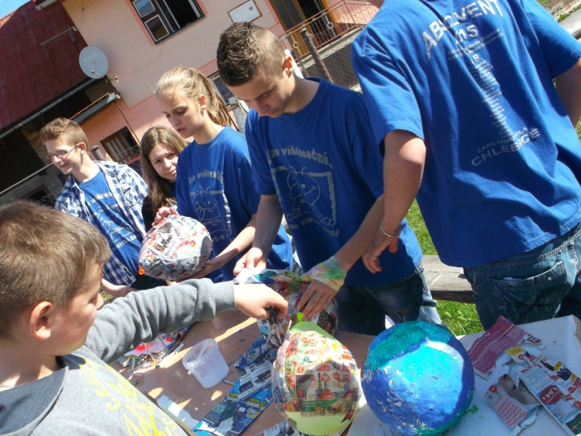
Kašírujeme
Žiačky VIII. ročníka

Slide 8
Akvárium „ako živé“
Kristínka, 2. trieda

Slide 9
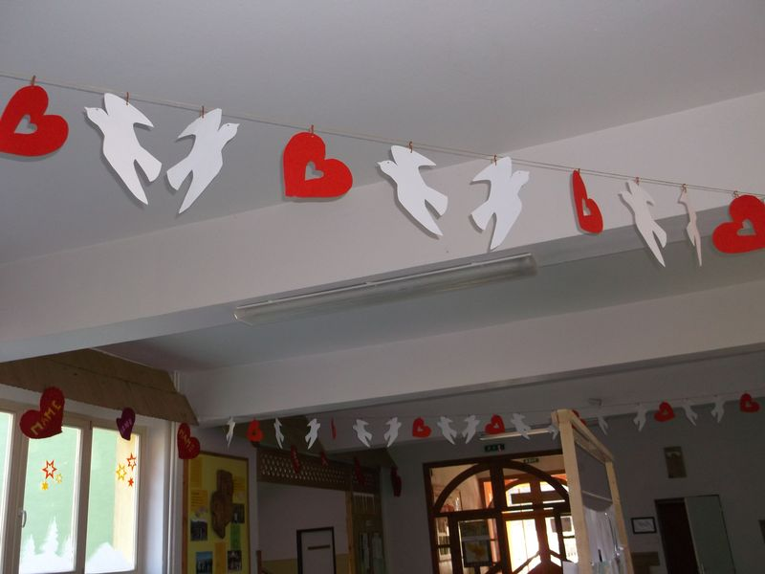
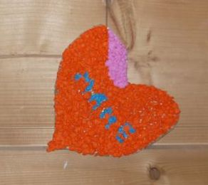
Žiaci 7. a 8. ročníka si Valentína pripomenuli tvorbou holubičiek a kartónových srdiečok.

Slide 10
Využitie skla
Žiaci z našej špeciálnej triedy maľovali na sklo.

Slide 11
Kelímkový anjel
Siedmačky zapózovali s vianočnými anjelikmi.

Slide 12
Zahrajme sa s plastovou fľašou.
Žiaci IV. ročníka

Slide 13
Využitie starých textílií
Pod vedením p. uč. Domáňovej žiaci V. ročníka pracovali s textilným materiálom

Slide 14
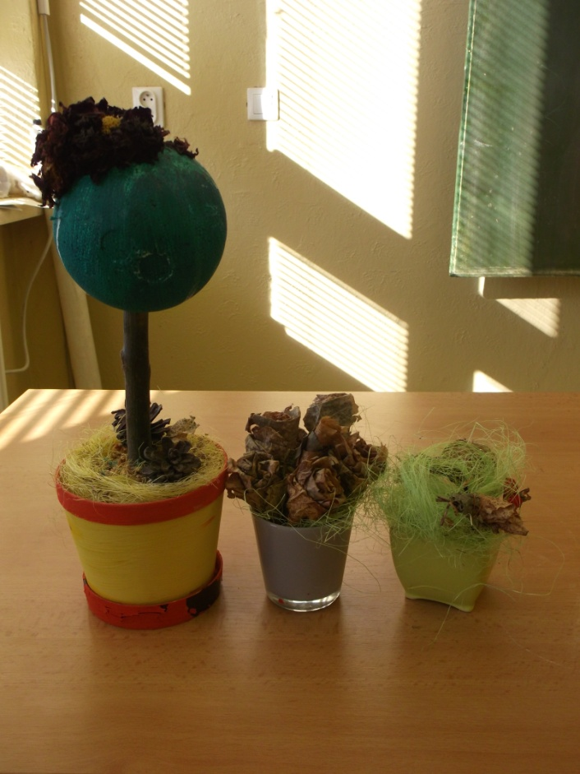
Využitie prírodného materiálu
Jesenná krása vytvorená z pestrých suchých listov.
Ester, 7. trieda
Adriana, 7. trieda

Slide 15
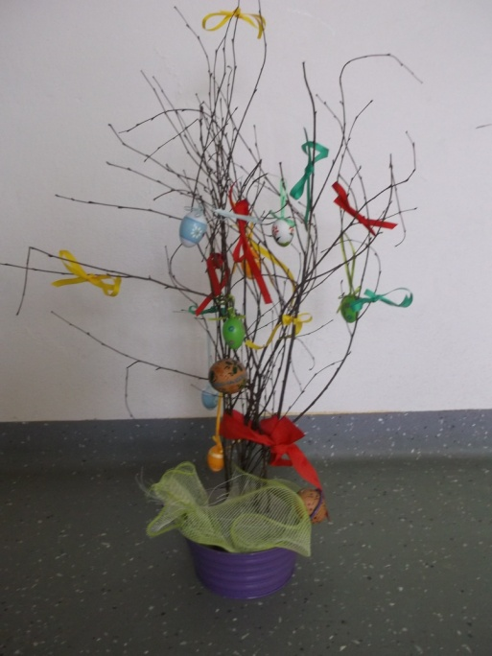
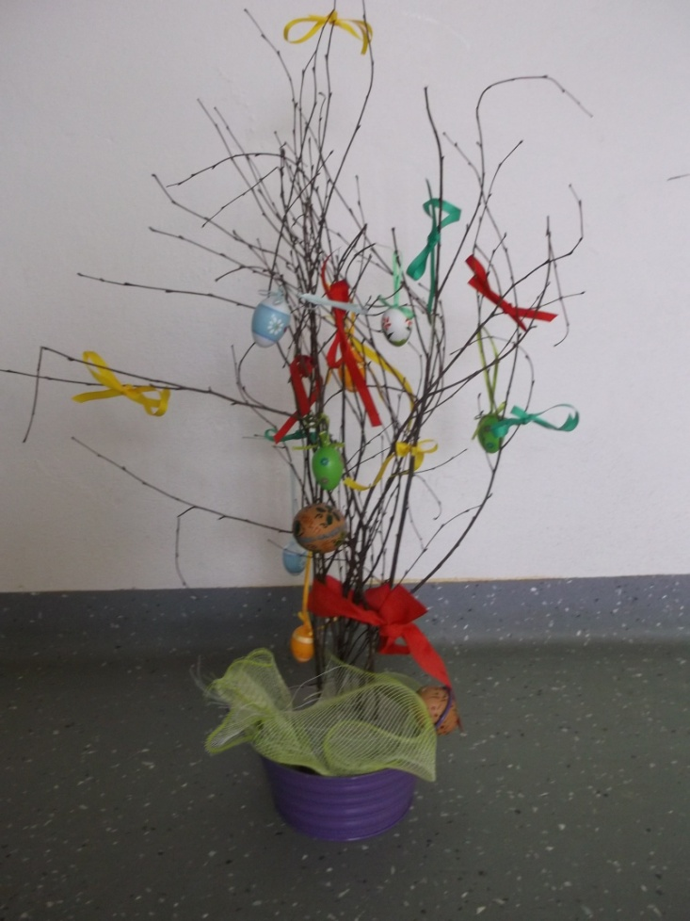
Veľkonočná výzdoba
Plastové kelimky poslúžili žiakom školského klubu pri pestovaní veľkonočnej trávičky.

Slide 16
Aby chlapci mohli dodržať všetky zvyky Veľkej noci, museli sa naučiť upliesť korbáč.
Na splnenie tejto úlohy bol k žiakom 9. ročníka na hodinu "Práca s materiálom„ pozvaný Mgr. Anton Domáň.

Slide 17
Adventné vence
Priestormi školy sa v predvianočnom čase šíri
príjemná vôňa ihličia.

Slide 18
Výtvory našich žiakov sa každoročne prezentujú na školskej chodbe na obecnej akcii Chlebnický chlebíček.

